Slide 1
오리온 중국시장

Slide 2
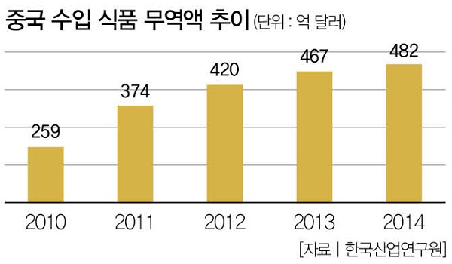
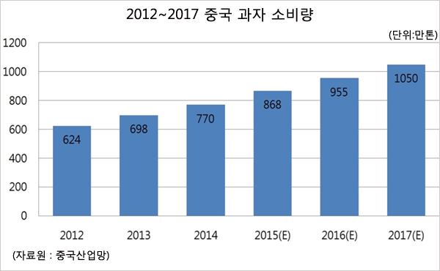
중국 소비패턴 변화
소득증가
건강 중시
감자 스낵 성장
자국 식품불신
프리미엄 식품 성장
해외 식품 성장

Slide 3
중국 소비 패턴
1. 음식 관련 사건 이후로 브랜드를 중요시 여긴다.
2. 소득 증가로 밀가루,쌀 과자보다 감자스낵의 성장률이 높다.
3. 과시욕이 강해 대형포장,박스포장 선호(베이징)
4. 소득 증가로 품질을 중요시함.
5. 수입 식품 높게 평가(멜라닌 파동 이후)

Slide 4
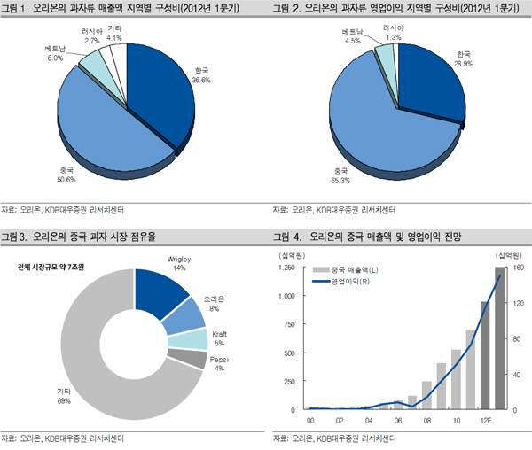
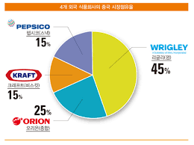
중국 제과시장 현황

Slide 5
중국 제과시장 현황
1. 제과시장 성장시기라서 로컬기업과 글로벌기업이 동일선상에서 경쟁한다.
2. 중국에서 로컬기업들은 역성장을 하고있는 반면에, 글로벌 기업은 성장하고 있다.

Slide 6
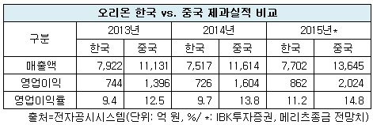
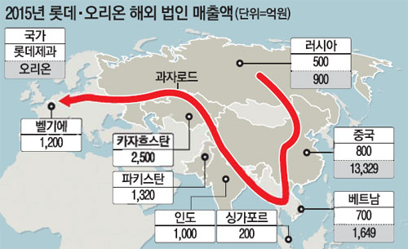
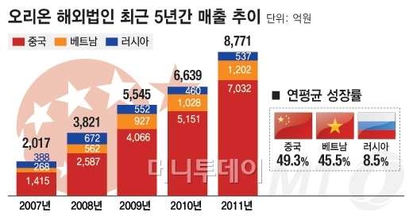
오리온

Slide 7
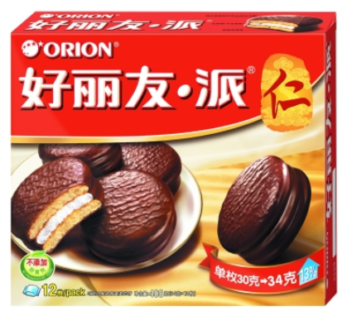
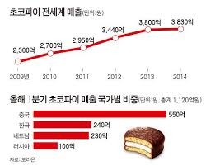
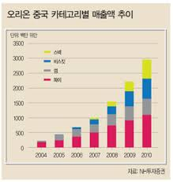
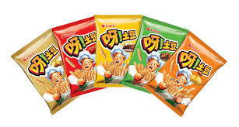
오리온

Slide 8
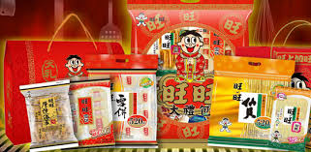
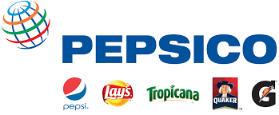
주요 경쟁사
펩시코(미국)
왕왕식품(대만)
1. 스낵,음료
1. 쌀과자 1위(독점)
2. 매출 약 4조
3. 유제품,스낵, 음료에서도 강세

Slide 9
긍정적 평가
1. 중국 내에서 한국 제품에 대한 평이 좋다
2. 한가구 두자녀 정책 폐지로 인구 증가가 예상됨.
3. 중국의 제과시장 규모는 국내총산(GDP) 0.1%에 불과할 정도로 과자시장 규모가 아직 작아 선진국 수준 한국(0.3), 미국(0.4%), 일본 (0.6%)으로 성장할려면 장기적으로 성장 가능성이 상당히 높다.
4. 중국 식품시장은 2010년 이후 연평균 8%의 높은 성장률을 보이고 있다.
5. 중국 내에서 오리온의 브랜드가 높게 평가됨.
6. 1인당 제과 소비액은 일본이 24만원인 반면 중국은 2만5000원 정도 수준이다.
7. 회사, 공장, 브랜드, 맛을 현지화해서 중국인들의 선호도가 높다.
8. 영화관련 사업 진출로 마케팅 효과 기대

Slide 10
출처
http://m.post.naver.com/viewer/postView.nhn?volumeNo=4275573&memberNo=12494964&vType=VERTICAL
http://blog.naver.com/hhmszu/220540744480
http://blog.naver.com/hhmszu/220463668230
http://blog.naver.com/jimbrickman/220656971912
http://baeshbae22.blog.me/220689672916

